Slide 1

Статический анализ вредоносных программ
Исследование файла без его запуска — изучение внутренней структуры, технических характеристик и признаков, указывающих на вредоносное назначение.

Slide 2

Формат Portable Executable
PE — стандартный формат исполняемых образов Windows: EXE, DLL и системные компоненты. Определяет организацию кода, данных и служебных структур, необходимых загрузчику ОС.
EXE
DLL
Исполняемые программы
Динамические библиотеки
SYS
Системные компоненты

Slide 3
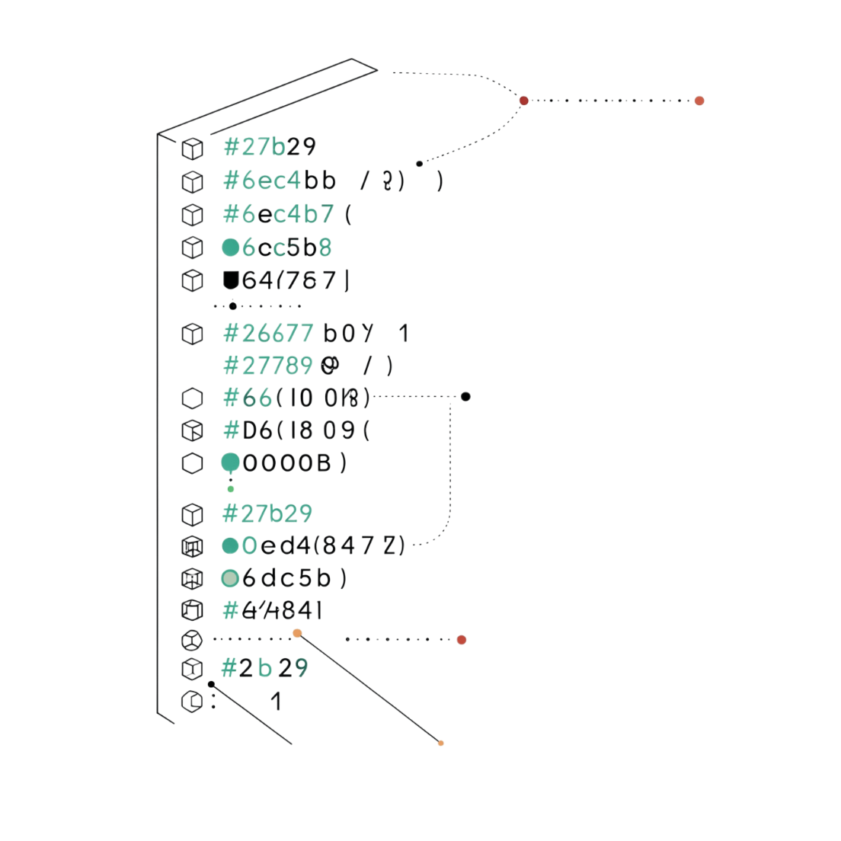

DOS Header и начало файла
Первые два байта — сигнатура MZ. Поле e_lfanew по смещению 0x3C указывает на PE-заголовок.
Между DOS Header и PE-заголовком располагается DOS Stub — исторический элемент совместимости, не несущий функциональной нагрузки.

Slide 4

PE Signature и COFF File Header
COFF Header
Machine, NumberOfSections, TimeDateStamp
Сигнатура PE\0\0 отмечает начало основного заголовка. COFF Header задаёт архитектуру и базовые свойства образа.
PE Signature
Characteristics
PE\0\0 — начало заголовка
Свойства образа и флаги
0x14C
0x8664
x86 (32-бит)
x64 (64-бит)

Slide 5
Optional Header и параметры загрузки
PE32
PE32+
32-бит образ
64-бит образ
Стандартный формат
Расширенный формат
Optional Header содержит три ключевых поля для загрузчика: AddressOfEntryPoint — точка входа программы, ImageBase — предпочтительный базовый адрес в памяти, SizeOfImage — полный размер образа при загрузке.

Slide 6
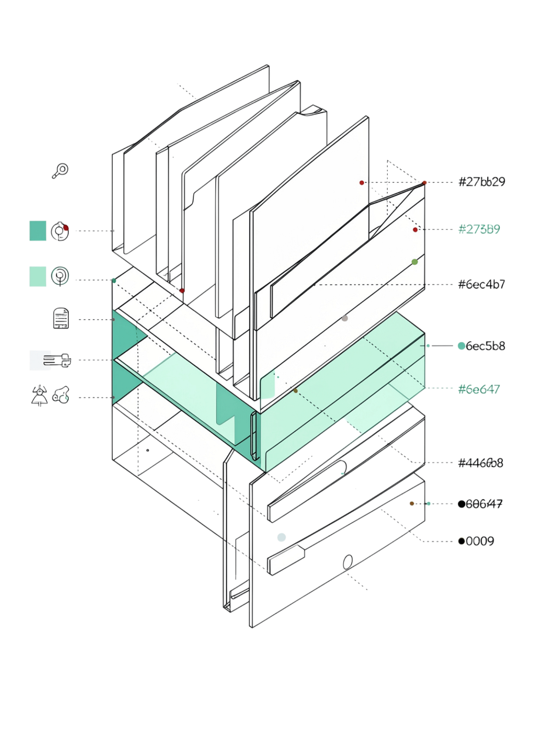
Секции PE-файла
.text
.data
Исполняемый код
Изменяемые данные
.rdata
Данные только для чтения
Section Table описывает каждую секцию: размеры и расположение. Ключевое различие — файловое смещение и RVA (относительный виртуальный адрес) не совпадают.

Slide 7
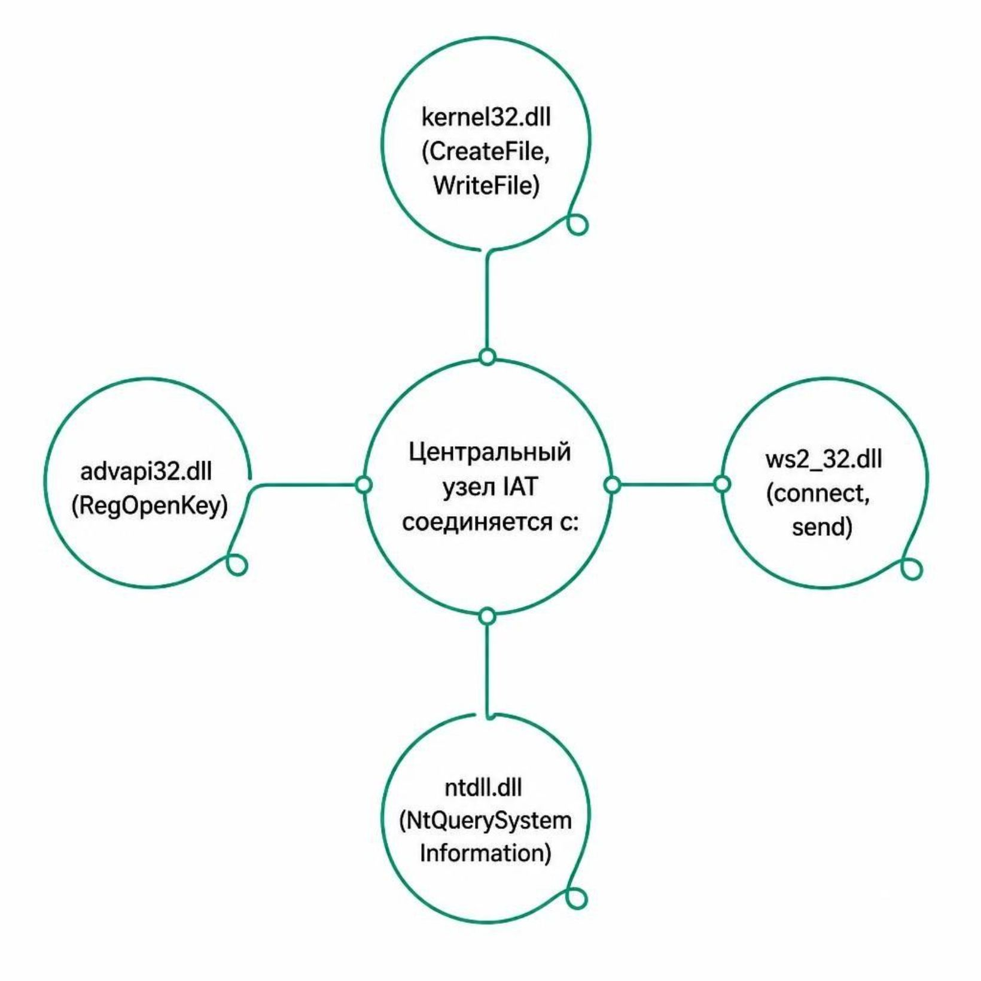
Таблица импорта
Import Directory перечисляет используемые библиотеки. IAT связывает вызовы с адресами функций в памяти.
По таблице импорта определяют возможности программы — сетевые функции, работу с файлами, криптографию. Однако функции, загружаемые через LoadLibrary динамически, здесь не отображаются.

Slide 8
Дополнительные структуры: Data Directories
Export Directory
Resource Directory
Функции, предоставляемые другим модулям
Значки, строки и встроенные ресурсы
Base Relocation Table
TLS Callbacks
Корректировка адресов при загрузке
Выполняются до точки входа — популярный приём обхода анализа

Slide 9
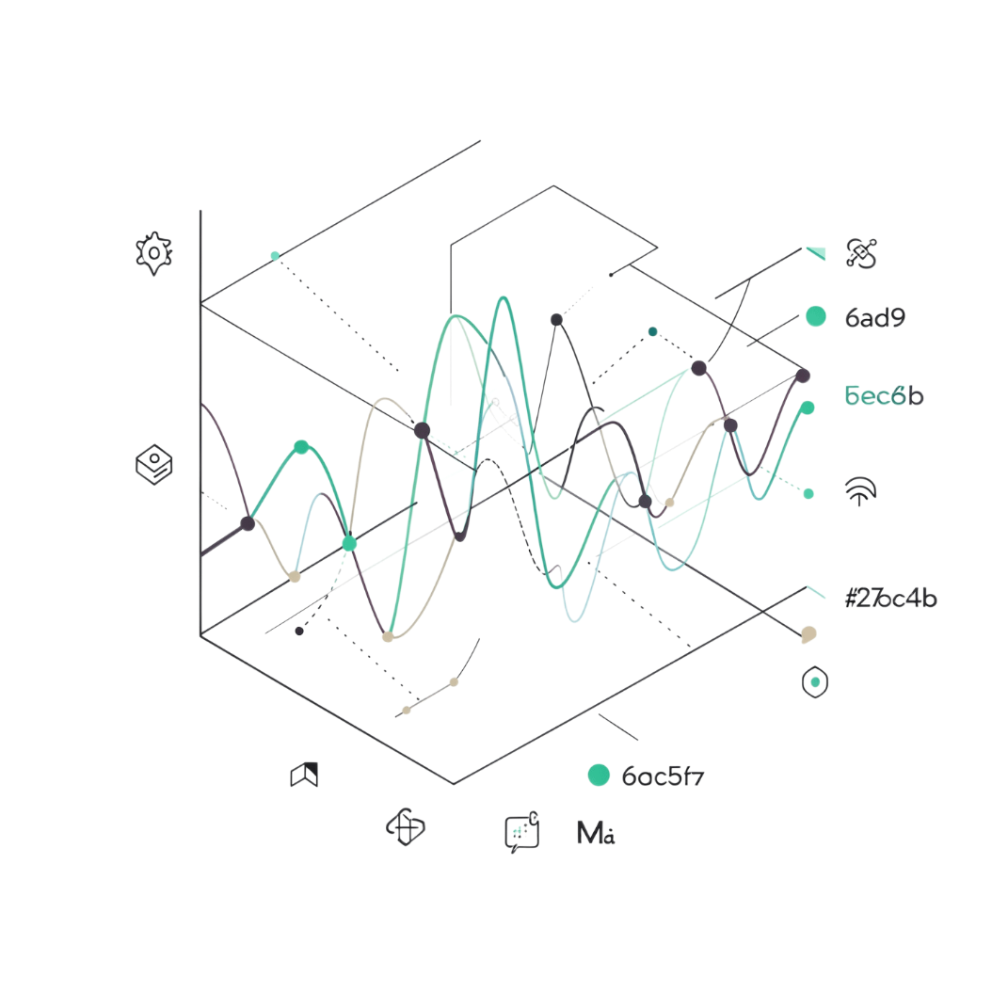

Признаки подозрительных файлов
Структурные аномалии привлекают внимание аналитика: нетипичное число секций, несоответствие размеров, нестандартные имена, точка входа вне секции .text.
Энтропия — мера случайности данных. Высокое значение указывает на сжатие или шифрование содержимого, характерное для упакованных файлов.
Высокая энтропия — признак упаковки, но не доказательство вредоносности.

Slide 10

Цифровые подписи и ограничения анализа
Authenticode
Предел статического анализа
Механизм связывает файл с подписью издателя. Подпись подтверждает целостность и происхождение — но не гарантирует безопасность.
Статический анализ даёт техническое описание без запуска файла. Ни один отдельный признак не определяет вредоносность окончательно — вывод строится на совокупности данных.

